Slide 1

消息队列
王一平
12/15/23

Slide 2
Outline
消息队列简介
Kafka消息队列模型
Producer – broker逻辑
Broker – consumer逻辑
Broker内部逻辑
Kafka-其它
1/9

Slide 3
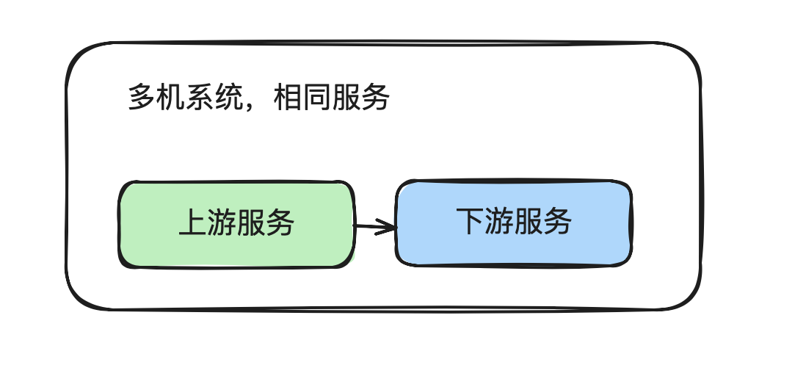
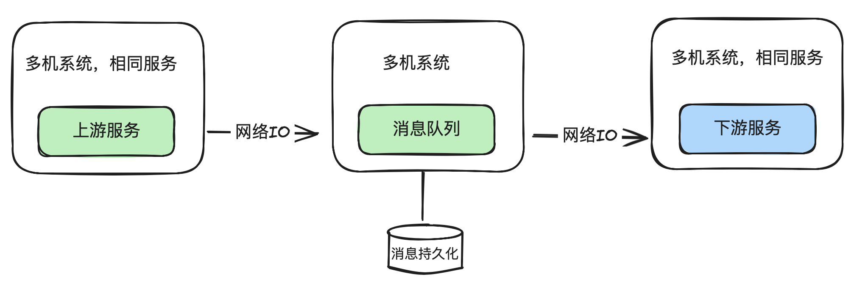
消息队列简介
消息队列是进程间或主机间实现异步通信的重要中间件，具有存储消息、传递消息（接收消息与发送消息）的功能。
消息队列实现的功能包括：
异步通信
缓冲瞬间高并发压力
上下游服务解耦
消息队列对完整业务的拆分：
一般业务
引入消息队列
2/9
Notes:
下面有关消息队列的定义，消息队列是进程异步通信的中间件，主要应用在大型业务场景中不同业务之间的通信，是连接上下游的桥梁，下面这张图展示了中间件的作用，他将一个庞大的多业务的单机系统拆分成一块一块的业务模块，模块间通过消息中间件进行通信，这么做有利于上下游服务的解耦，在面对高并发场景下有天然的优势，假设一个秒杀系统的场景，反馈成功和创建订单就是上下游服务，前者要求及时反馈，后者要求精确执行，如果把这两部分功能全部设置在一个系统里，在多机同步情况下，那么因为有订单的强一致性要求，很难做到对用户的及时反馈，此时使用消息队列，秒杀成功即给用户一个反馈，之后将消息丢到消息队列中，等待下游创建订单服务慢慢处理。

Slide 4
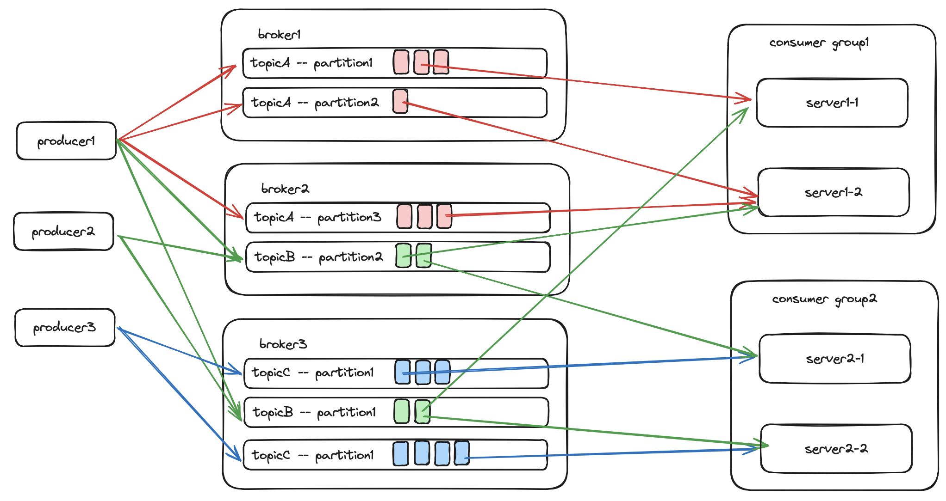
Kafka消息队列模型
zookeeper
Producer
生产者负责推送消息到Kafka集群。
Broker
Broker是Kafka集群的服务器。
Topic
主题，消息按照主题分类，每个生
产者可以将消息推送到不同的主题。
属于逻辑概念。
Partition
分区，主题的物理承载，每个主题可以设置多个分区。
事实上，生产者将消息推送到具体Topic的某个分区。
Consumer
消费者，负责从拉取Topic的数据，每个服务器可以消费不同Topic的数据。
Consumer Group
消费者群，每个服务集群中有多个服务器，一个服务集群的服务器不能重复消费一个partition中的数据
3/9
Notes:
这是业界一款常用的消息队列，Kafka，Kafka的模型如图，其中有几个核心概念，生产者，生产者负责生产消息，并主动将消息推动到消息队列，
消费者，消费者负责从消息队列拉取消息，在本地完成消费。
之后是Kafka集群
Kafka中也会存在一个Zookeeper集群，负责关键数据的记录
Kafka将消息区分成不同的topic主题，主题是逻辑概念，生产者和消费者消费的数据必须有一个明确的主题，来确保消息正确的发送与接收，
partition是主题的物理实体，用于存储这个主题下的所有消息，一个主题可以有多个partition，
最后broker是物理概念，指的是一个消息队列的处理机，可以是主机中的一个进程，负责接受producer的消息，接受consumer的消息请求。每个broker中可以存储不同topic的不同partition。
最后一个概念是消费者组，每个消费者组中的消费者不能重复消费一个topic中的同一条消息，对应就是不允许消费一个topic组中相同的partition。
下面是Kafka具体的执行逻辑

Slide 5
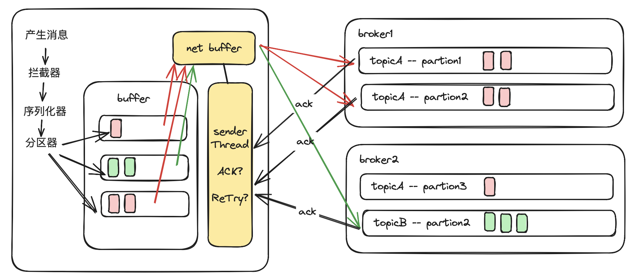
Producer - broker逻辑
Producer
Producer生产消息后会把消息放在内存buffer（又称RecordAccumulator）中，buffer中的每一个Dqueue都对应broker中的一个分区，一旦Dqueue满则会调用sender线程将数据发送到broker。
Producer收到ACK会清理ret buffer和buffer中对应的Dequeue中数据，失败超时可选重试。
Sender重试
producer会接受broker的ack消息，一旦ack回复，会删除net buffer和buffer中的消息，表示发送成功，否则则重试指定的次数，仍不成功后删除数据（发生数据丢失）。
异步发送：指产生的消息发送到buffer的过程是异步的，即不管sender是否处理完前一个消息产生轮次的数据（收到所有ACK）。
同步发送：指产生的消息发送到buffer的过程是同步的，即buffer必须处理完前前一个消息轮次的数据，本阶段buffer为空。
4/9
Notes:
生产者到Kafka集群的逻辑，生产者需要注册一个主题，代表要生产这个主题的消息，对于生产者到底发送到这个主题的哪个分区，可以生产者自定义也可以随机分配。
首先生产者将生产的消息放在本地的Dqueue中，每个Dequeue代表一个partition，一但队列满了或者定时器到了就会发送数据给Kafka集群对应的broker
Kafka集群会回复，当生产者收到回复会删除队列中的消息并继续等待新消息到来，如果收不到ACK则重试，重试很多次都失败后（这里用户可以定义重试多少次）放弃发送，删除数据

Slide 6
Producer - broker逻辑 / 数据可靠（传递语意）
broker的ACK方式
broker收到消息后一定会向producer发送应答ACK，主要有：
数据收到即应答。（少）
数据落盘leader即应答。（日志）
数据同步的ISR中的follower落盘即应答。（关键数据）
3保证至少一次。网络失效且producer一直重试。
1，2不确定，可能是至少一次也可能是最多一次。
Kafka保证分区内有序，分区间无序，分区内有序只保证在滑动窗口内部有序。
实际情况复杂的多，对于要求不高的数据，1、2可以解决，对于关键数据，使用broker幂等 + 3解决。更严格的情况下，使用事务解决，Kafka开启一个事务协调器协调不同broker事务消息。
5/9
Notes:
下面是Kafka集群收到producer的消息所做的动作
他回复ACK有三个级别，第一个级别是收到即应答，数据还在自己的内存中
第二种是落盘即应答，即将数据写入磁盘在回ACK
第三种是同步ISR后即应答，这里的ISR后面再说，主要是Kafka具有备份机制，这里的操作是同步数据给副本

Slide 7
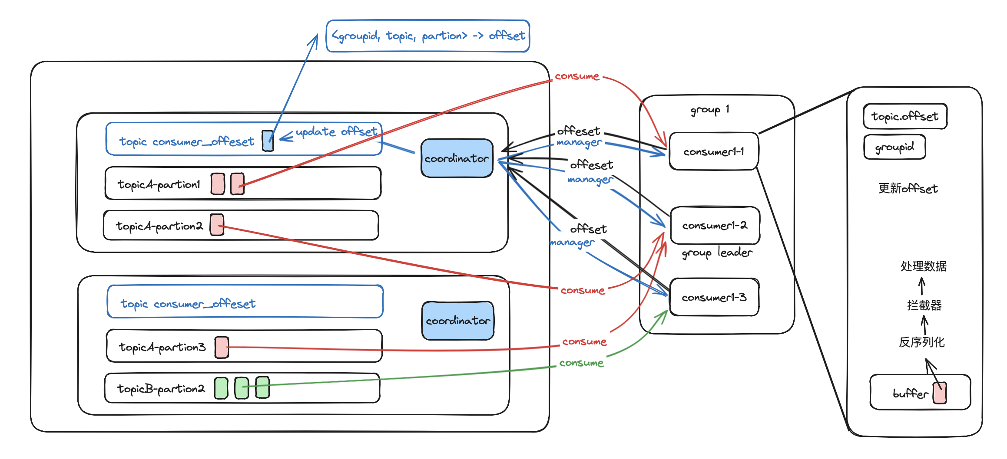
Broker - Consumer逻辑
每个consumer组都会唯一安排一个broker，里面的coordinator线程负责这个consumer组的状态监视。当多个新的group中的consumer进来后（监测到新group ID），coordinator会在这些新的consumer中选出一个leader，并把所有信息高速这个leader，leader负责生成一个拉取方案并返回coordinator，coordinator将之通知给其它consumer，完成初始化。
consumer在指定的broker的partition中拉取数据，之后同步offset给coordinator（最先交互的那个），之后coordinator将其记录在特别的partition（consumer offset）中。
offset自动提交：coordinator每隔一段时间获取一下consumer的消费位置并更新一下。
offset手动提交/同步提交：consumer根据自己本地的offset消费数据后主动向coordinator提交一次本地的offset，之后再进行下一组的消费。
offset手动提交/异步提交：消费下一组不需要阻塞等待提交offset完成。
6/9
Notes:
下面是消费者和Kafka集群的逻辑
消费者按照自己的Topic消费Kafka集群中的消息
消费者需要消费某个数据，需要指明Topic，之后会根据自己的组Id联系一个broker的coordinator，这个协调者负责协调这个消费者所属的消费者组中所有的消费者实例，
协调指的是让消息被正常的一次消费同时帮助其存储消费阶段，防止消费者宕机后想找回原进度的要求。而不是负责数据的推送。
因为上文提到过，同一个组的消费者不能消费同一个topic中的同一个partition，事实上，一个消费者组中会有一个领导者，他负责给其它消费者分配任务，
在一个消费者组中的消费者连接到Kafka的时候，broker会判定是否有一个已经存在的这个组的组长，如果没有，则任命这个进程为组长，一旦有新的消费者进来
Kafka都会将其高速组长，组长为其分配一个partition或实现负载均衡，之后组长将这个提案发送给Kafka中的负责这组的broker，这个broker负责通知其它的消费者进程变更通知
对于Offset，每个消费者消费一个消息后会向自己组的代理broker发送提交偏移量的请求，这个代理broker会记录所有消费者提交offset信息，以防未来消费者故障或自己故障后消费者仍然会按照之前的顺序进行消费
对于Offset，第一点，最新的Offset数据保存在消费者的内存空间，可以选择每段时间Kafka向consumer请求一次Offset来同步数据，也可以在消费者侧，消费者每消费一份数据就提交一个偏移量，具体的提交方式分成三种

Slide 8
Broker - Consumer逻辑
新加入consumer时，找到对应的coordinator，coordinator根据组信息重新进行负载均衡。
如果一个consumer被分配消费其它的partition，它会尝试先获取之前的消费offset，之后接着消费。
Consumer宕机后，也会触发coordinator负载均衡。
coordinator的管理单位时consumer group，所以说消费不同topic的consumer也会被重新分配。
拉取数据是批量的，更新offset也是跳跃的。
Consumer发现broker宕机，请求zookeeper
7/9

Slide 9
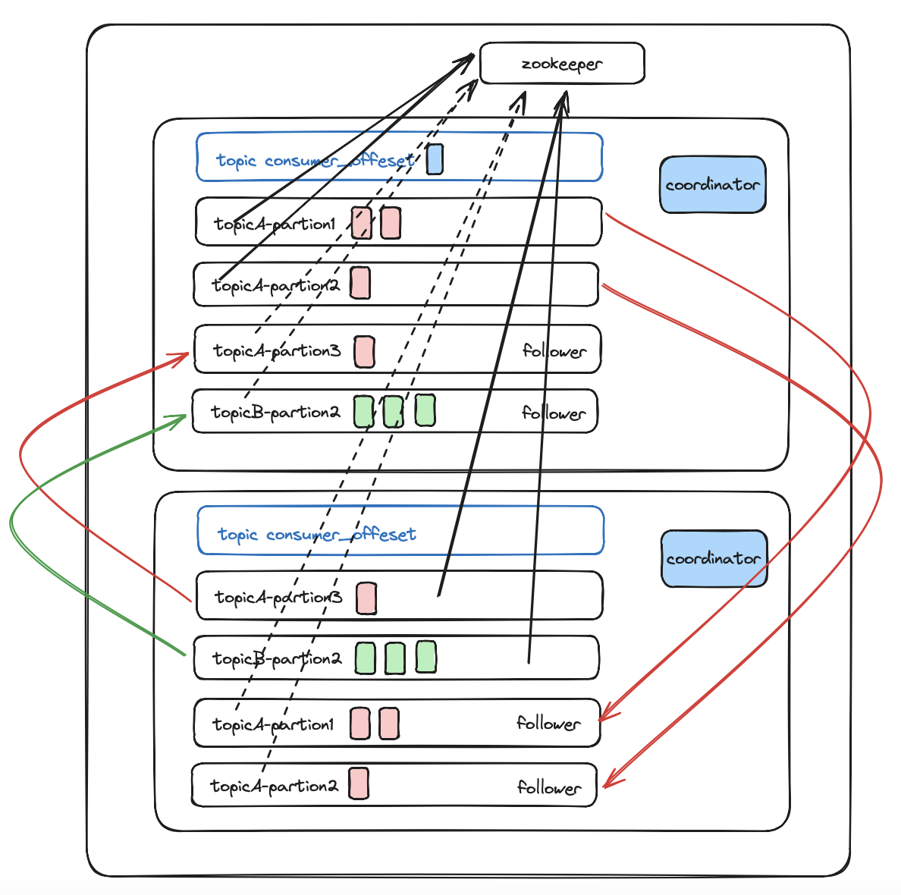
Broker 内部逻辑 / 备份
每个partition都有副本。
一开始通过注册zookeeper中的临时顺序节点来抢占leader。
Leader负责和外界通信同时同步数据到各个副本，所有的broker注册watcher事件，一旦某个leader死亡，触发事件进行选举。某个follower加入，leader会知道并开始向其同步数据。
ISR维护着所有进度接近且存活的follower，如果follower进度过慢或宕机，则被踢出ISR，直到恢复差不多的进度，leader宕机后会在ISR中选择一个新的leader，该leader需要将所有follower的进度置成和自己一样。
AR是所有副本，OSR是不被认可的副本，AR=ISR+OSR
虚线为选leader失败
8/9
Notes:
关于Kafka集群内部的broker的逻辑，为了保证消息的一致性和持久化存储，每个partition都会被保留多份，默认是3份，其中有一份是leader，所有数据的写入，读取都需要找这个
之后在Zookeeper集群中会记录partition的leader和副本所在的位置，同时每个leader都会维护一个ISR和一个OSR，表示紧紧追上自己的副本位置和远没有追上或者宕机的partition位置
当然leader所在的broker也会出现宕机的情况，此时需要重新选举，所以这些partitione的信息也会保存在zookeeper集群中，一旦leader宕机，zookeeper帮助其选主，
Kafka集群中使用强制所有ISR落盘同时可以无限重试的机制可以维护生产者生产的消息不回丢失，但可以重复；其它所有策略都存在消息丢失的可能性
这个策略加上使用幂等操作，可以维护数据的强一致性（线性一致性），但是效率极低，其它任何策略都无法维护消息在生产方和Kafka集群中间传输的最终一致性
对于消费方，消费方无法保证消费的精确一次性，如果先提交Offset可能导致消息没消费成功，如果后提交，无法保证这个提交是否被Kafka集群充分保存了。
如果追求这种精确一致性，应该使用Kafka为我们提供的事务操作，但这个不是Kafka的重点

Slide 10
Kafka-其它
零拷贝技术
mmap（Kafka进程可以使用mmap映射内核空间，减少数据从内核缓冲区到用户缓冲区的拷贝以及从用户缓冲区到socket缓冲区的拷贝）
sendfile（在mmap基础上，该函数作用相当于使用read后write，减少两次系统调用）
SG-DMA（允许数据从内核缓冲区直接发送到网卡缓冲区，节省三次拷贝）
顺序读写磁盘
Kafka采用顺序读写磁盘技术。
批量读写
Producer批量发送数据，consumer批量拉取数据。
9/9
Notes:
第一个是零拷贝技术，传统的消息发送read write操作系统为我们做的是：将磁盘中的数据写入内核缓冲区，之后我们调用read将内核缓冲区的数据拷贝到用户缓冲区（Kafka进程缓冲区），之后我们调用write将用户缓冲区的数据拷贝到Socket缓存，操作系统将Socket缓存拷贝到网卡
零拷贝技术实现的方法有两种，一种是除去和用户缓冲区交互的两次拷贝，通过调用mmap操作，建立用户缓冲区和内核缓冲区的映射，直接将内核缓冲区的数据写入到Socket缓冲区
第二种技术更加高效，在支持SG-DMA的机器上直接将内核缓冲区的数据拷贝到网卡中
第二点是顺序写入磁盘，不管是SSD还是传统磁盘，顺序写的及其快速的，Kafka是消息队列，只会在队首写入数据，对尾读取（删除）数据，所以访问效率很高
最后是批量读写，Kafka追求的是大量数据的传输，形象一点的比喻是一条大河而不是一个高压水枪，更在乎的是一段时间内海量数据的传输而不是实时的高速传输，使用批量读写操作，可以减少传输成本，减少Kafka集群内部的管理成本

